Slide 1

3.3 直线的交点坐标与距离公式
3.3.1 两条直线的交点坐标
3.3.2 两点间的距离

Slide 2


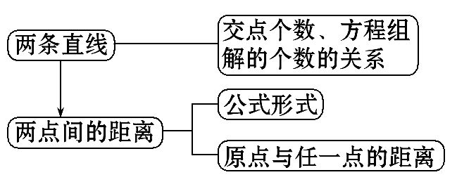
【阅读教材】
根据下面的知识结构图阅读教材,并识记两条直线交点坐标求法及两点间的距离公式,初步掌握它们的应用.

Slide 3
【知识链接】
1.直线方程的一般式
Ax+By+C=0(A²+B²≠0)
2.解二元一次方程组的两种方法
(1)代入消元法
(2)加减消元法

Slide 4

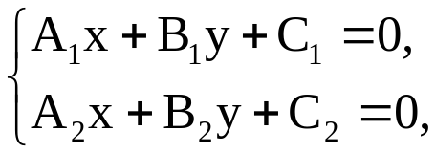
主题一:两条直线的交点坐标
【自主认知】
已知二元一次方程组 思考下列问题
(1)二元一次方程组的解法有哪些?
提示:代入消元法,加减消元法.

Slide 5
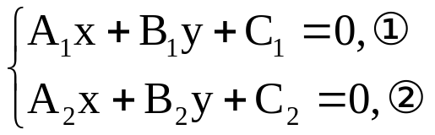
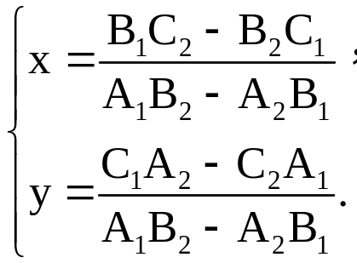
(2)如何解这个方程组?请写出解的过程.
提示:采用消元的方法来解方程组
①×B₂-②×B₁得(A₁B₂-A₂B₁)x=B₁C₂-B₂C₁,
当A₁B₂-A₂B₁≠0时,方程组有惟一解
当A₁B₂-A₂B₁=0,且B₁C₂-B₂C₁≠0时,方程组无解;
当A₁B₂-A₂B₁=0,且B₁C₂-B₂C₁=0时,方程组有无数多解.

Slide 6
(3)在方程组中,每一个方程都可表示为一直线,那么方程组的解说明什么?
提示:方程组的解对应的点即为两直线的交点.

Slide 7
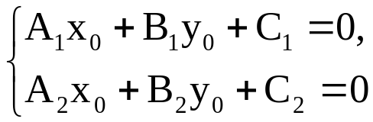
➡根据以上探究过程,试着完成下面表格:
1.几何元素及代数表示
几何元素及关系 | 代数表示
点P | 坐标P(x,y)
直线l | 方程Ax+By+C=0
点P(x₀,y₀)在直 线l上 | 坐标(x₀,y₀)满足方程,即___________
点P(x₀,y₀)是 l₁,l₂的交点 | 坐标(x₀,y₀)满足方程组, 即
Ax₀+By₀+C=0

Slide 8
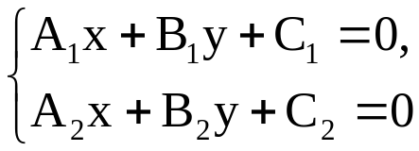
2.两条直线的交点问题
方程组 的解 | 一组 | 无数组 | _____
两条直线l₁,l₂的公共点 | 一个 | 无数个 | 零个
直线l₁,l₂的位置关系 | _____ | _____ | _____
无解
相交
重合
平行

Slide 9
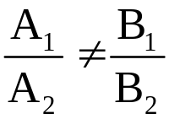
【合作探究】
1.若两直线的方程组成的二元一次方程组有解,则两直线是否相交于一点?
提示:不一定.两条直线是否相交,取决于联立两直线方程所得的方程组是否有惟一解.若方程组有无穷多组解,则两直线重合.
2.设l₁:A₁x+B₁y+C₁=0;l₂:A₂x+B₂y+C₂=0,则l₁与l₂相交的条件是什么?
提示:l₁与l₂相交的条件是A₁B₂≠A₂B₁或 (A₂,B₂≠0)

Slide 10
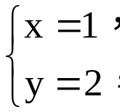
【过关小练】
1.直线x=1和y=2的交点坐标为 ( )
A.(1,2) B.(2,1)
C.(1,1) D.(2,2)
【解析】选A.由题意知 故两直线交点坐标为(1,2).

Slide 11
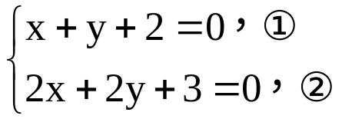
2.直线l₁:x+y+2=0与l₂:2x+2y+3=0的位置关系是________.
【解析】由
②-①×2得-1=0矛盾,故方程组无解,
即l₁∥l₂.
答案:l₁∥l₂

Slide 12
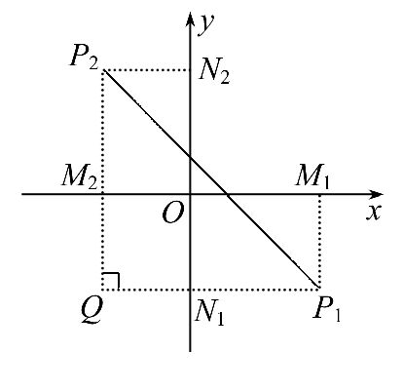
主题二:两点间的距离公式
【自主认知】
1.在直角坐标系中,已知两点P₁(x₁,y₁),P₂(x₂,y₂)
过P₁,P₂分别向x轴和y轴作垂线,垂足分别为M₁(x₁,0),M₂(x₂,0),N₁(0,y₁),N₂(0,y₂),直线P₁N₁与
P₂M₂相交于点Q,|P₁Q|,|QP₂|分别是多少?
提示:因为|P₁Q|=|M₁M₂|,|QP₂|=|N₁N₂|,
所以|P₁Q|=|x₂-x₁|,|QP₂|=|y₂-y₁|.

Slide 13
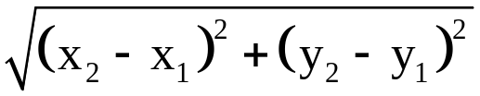
2.结合问题1,如何推导出公式|P₁P₂|= ?
提示:在构造的直角△P₁QP₂中,利用勾股定理,得到|P₁P₂|²=|P₁Q|²+|QP₂|²,
由此得到两点间的距离公式|P₁P₂|= .

Slide 14
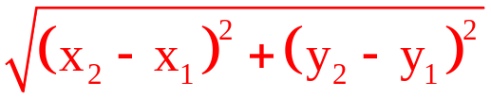

➡根据以上探究过程,试着写出平面内两点间的距离公式:
两点间的距离公式
(1)条件:已知两点P₁(x₁,y₁),P₂(x₂,y₂).
(2)结论:|P₁P₂|=___________________.
(3)特别地,原点O(0,0)与任一点P(x,y)的距离|OP|=_______.

Slide 15

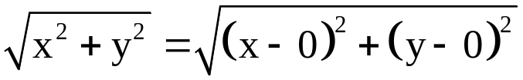
【合作探究】
1.公式中x₁与x₂,y₁与y₂的顺序是否可以互换?
提示:因为公式中含有的是(x₂-x₁)²与(y₂-y₁)²的和,故可以交换顺序.
2.当P₁P₂垂直于坐标轴时,公式的形式是怎样的?
提示:当P₁P₂垂直于y轴时,|P₁P₂|=|x₁-x₂|;当P₁P₂垂直于x轴时,|P₁P₂|
=|y₁-y₂|.
3.式子 的几何意义是什么?
提示:式子 表示平面上的点(x,y)到原点的距离.

Slide 16

【拓展延伸】利用两点间距离公式的几何意义研究函数的值域
对平面上两点间距离公式的直接运用,要注意公式的形式,关于两条线段的和最小或差的绝对值最大问题,如果直接代入两点间距离公式,由于有两个根式,所以求解非常烦琐,故经常采用对称方法转化后,再由两点间距离求解.
例如:求函数 的值域.

Slide 17
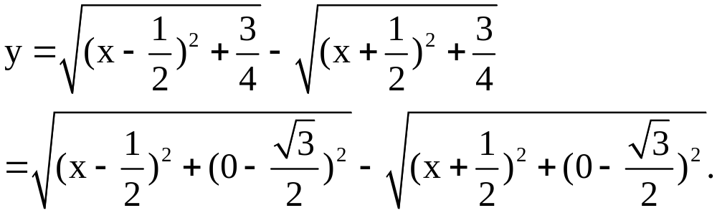
解:原式可变形为

Slide 18
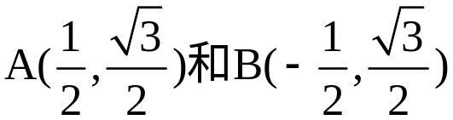
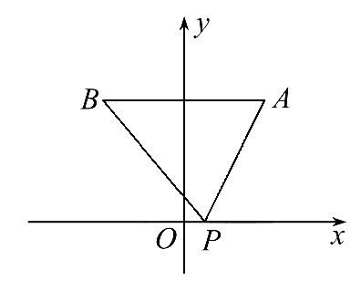
它表示动点P(x,0)到 的距离之差,如图所示:
即y=PA-PB,由于|PA-PB|<AB=1,
所以|y|<1,即-1<y<1,所以函数的值域为(-1,1).

Slide 19

【过关小练】
1.已知A(2,-1),B(3,-1),则|AB|= ( )
A.1 B.2 C.3 D.
【解析】选A.|AB|=|3-2|=1.

Slide 20

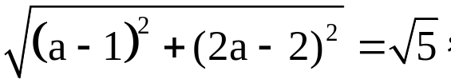
2.A(a,2a),B(1,2)两点的距离为 ,则a=________.
【解析】由 得a=0或a=2.
答案:0或2

Slide 21
【归纳总结】
1.对求两条直线交点坐标的两点说明
(1)求解直线的交点坐标时,要注意无解和有无数多解的特殊情况,它们分别对应直线两种特殊的位置关系.
(2)若探讨直线的位置关系,最后要把解的情况还原为几何问题,即直线的位置关系.

Slide 22
2.方程组的解与两条直线的位置关系的联系
(1)方程组有惟一解,两直线相交.
(2)方程组有无穷多解,两直线重合.
(3)方程组无解,两直线平行.

Slide 23
3.对两点间距离公式的两点说明
(1)求两点间的距离时,可直接把坐标代入相应公式,需注意公式中被开方数是横坐标差的平方与纵坐标差的平方和,切不可把横、纵坐标混用.
(2)两点间的距离公式除求距离外,还可以求参数的值,求解时直接利用题设建立参数的方程,然后求解得参数值便可.

Slide 24
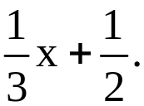
类型一:求两条直线的交点坐标
【典例1】判断下列各组直线的位置关系.如果相交,求出交点的坐标:
(1)l₁:5x+4y-2=0,l₂:2x+y+2=0.
(2)l₁:2x-6y+3=0,l₂:y=
(3)l₁:2x-6y=0,l₂:y=
【解题指南】解两直线方程组成的方程组,根据解的情况判断.

Slide 25
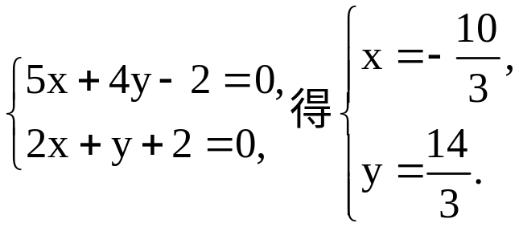
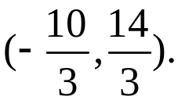
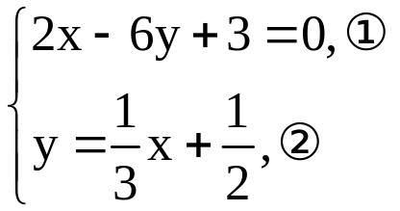
【解析】(1)解方程组
所以l₁与l₂相交，且交点坐标为
(2)解方程组
②×6整理得2x-6y+3=0.
因此，①和②可以化成同一个方程，即①和②表示同一条直线，l₁与l₂重合.

Slide 26
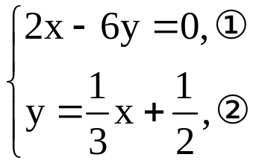
(3)解方程组
②×6-①得3=0,矛盾.
方程组无解,所以两直线无公共点,l₁∥l₂.

Slide 27
【规律总结】求两直线的交点坐标的方法及注意事项
(1)方法:联立这两条直线的方程组成方程组,这个方程组的解对应的实数对即为两条直线的交点坐标.
(2)注意事项:解题过程中注意对其中参数进行分类讨论.

Slide 28
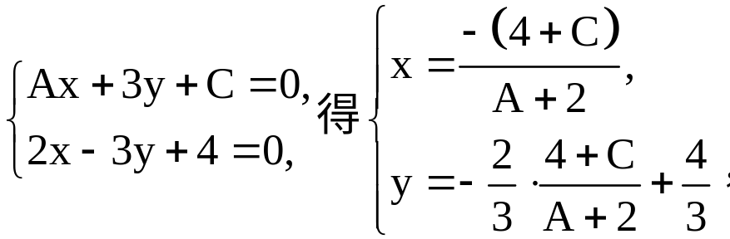
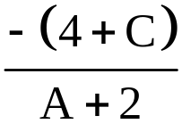
【巩固训练】已知直线l₁:Ax+3y+C=0,l₂:2x-3y+4=0,若l₁,l₂的交点在y轴上,求C的值.
【解析】由
因为直线l₁,l₂的交点在y轴上,所以x= =0,即C=-4.

Slide 29
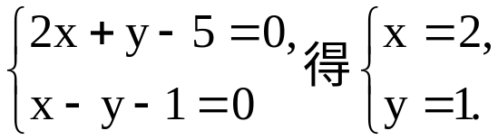
【补偿训练】在平面直角坐标系xOy中,若三条直线2x+y-5=0,x-y-1=0
和ax+y-3=0相交于一点,则实数a的值为________.
【解析】解方程组
将x=2,y=1代入ax+y-3=0,得2a+1-3=0,解得a=1.
答案:1

Slide 30
类型二:过两直线交点的直线系方程
【典例2】(1)经过点P(1,0)和两直线l₁:x+2y-2=0,l₂:3x-2y+2=0交点的直线方程为________________.
(2)无论实数a取何值,方程(a-1)x-y+2a-1=0表示的直线恒过定点,试求该定点.

Slide 31
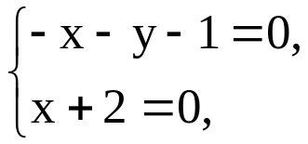
【解题指南】(1)设所求直线方程为x+2y-2+λ(3x-2y+2)=0,再将x=1,y=0代入求出λ,即得所求直线方程.
(2)将直线方程改写为-x-y-1+a(x+2)=0.
解方程组 得直线所过定点.

Slide 32

【解析】(1)设所求直线方程为x+2y-2+λ(3x-2y+2)=0.
因为点P(1,0)在直线上,
所以1-2+λ(3+2)=0,所以λ= .
所以所求方程为x+2y-2+ (3x-2y+2)=0,
即x+y-1=0,
答案:x+y-1=0

Slide 33
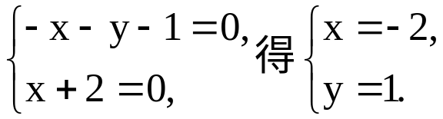
(2)由(a-1)x-y+2a-1=0,
得-x-y-1+a(x+2)=0.
所以,已知直线恒过直线-x-y-1=0与直线x+2=0的交点.
解方程组
所以方程(a-1)x-y+2a-1=0表示的直线恒过定点(-2,1).

Slide 34

【延伸探究】1.(变换条件)若把本例(1)中条件“经过点P(1,0)”换为“经过点P(1,1)”其他条件不变,其结论又如何呢?
【解析】设所求直线方程为x+2y-2+λ(3x-2y+2)=0,
因为点P(1,1)在直线上,
所以1+2×1-2+λ(3×1-2×1+2)=0,所以λ=- .
所以所求直线方程为x+2y-2- (3x-2y+2)=0,即y=1.

Slide 35
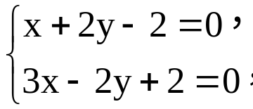
2.(变换条件)若一条直线经过本例(1)中两直线的交点,且与直线3x+y+1=0平行,则此直线的方程是什么?
提示:由两直线联立方程组得 解得x=0,y=1,
所以交点为(0,1),又直线3x+y+1=0平行于所求直线,故可设直线方程为3x+y+m=0,把(0,1)代入得m=-1.
故所求直线方程为3x+y-1=0.

Slide 36
【规律总结】
1.解含有参数的直线恒过定点的问题的两种方法:
(1)方法一:任给直线中的参数赋两个不同的值,得到两条不同的直线,然后验证这两条直线的交点就是题目中含参数直线所过的定点,从而问题得解.

Slide 37
(2)方法二:含有一个参数的二元一次方程若能整理为A₁x+B₁y+C₁+λ(A₂x+B₂y+C₂)=0,其中λ是参数,这就说明了它表示的直线必过定点,其定点可由方程组
解得.若整理成y-y₀=k(x-x₀)的形式,则表示的所有直线必过定点(x₀,y₀).

Slide 38
2.过两直线交点的直线系方程
若直线l₁:A₁x+B₁y+C₁=0与直线l₂:A₂x+B₂y+C₂=0相交于M(x₀,y₀),则方程A₁x+B₁y+C₁+λ(A₂x+B₂y+C₂)=0(λ∈R)表示过l₁与l₂交点的直线系方程(但不包括直线l₂),其中λ为待定系数.

Slide 39
【拓展延伸】常见的直线系
(1)与直线L:Ax+By+C=0平行的直线系方程为:Ax+By+m=0(其中m≠C,m为待定系数).
(2)与直线L:Ax+By+C=0垂直的直线系方程为:Bx-Ay+m=0(m为待定系数).
(3)过定点P(x₀,y₀)的直线系方程为:A(x-x₀)+B(y-y₀)=0.

Slide 40
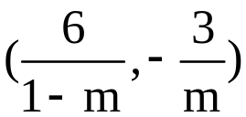
【补偿训练】1.对任意实数m,直线(m-1)x+2my+6=0必经过的定点
是 ( )
A.(1,0) B.(0,-3) C.(6,-3) D.
2.设直线l₁:x-3y+4=0和l₂:2x+y+5=0的交点为P,求过点P和原点的直线方程.
【解题指南】1.整理为A₁x+B₁y+C₁+λ(A₂x+B₂y+C₂)=0的形式,解方程组得定点坐标.
2.利用交点坐标或者用过定点的直线系方程求解即可.

Slide 41
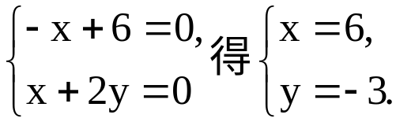
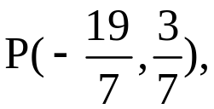

【解析】1.选C.直线方程(m-1)x+2my+6=0可化为:-x+6+m(2y+x)=0.
因此,该直线恒过直线-x+6=0与x+2y=0的交点.由
2.方法一:求得交点 又O(0,0),写出方程为3x+19y=0.
方法二:过两直线l₁:x-3y+4=0及l₂:2x+y+5=0的交点的直线系方程可以
写为x-3y+4+λ(2x+y+5)=0(不包括直线l₂),把O(0,0)代入过P点的直
线系方程x-3y+4+λ(2x+y+5)=0,得λ=- ,故所求直线方程为:x-3y+
4- (2x+y+5)=0,即3x+19y=0.

Slide 42

类型三:两点间距离公式的应用
【典例3】(1)(2015·牡丹江高一检测)设A(1,2)在x轴上求一点B,使
得|AB|=5,则B点的坐标是 ( )
A.(2,0)或(0,0) B.(1- ,0)
C.(1+ ,0) D.(1+ ,0)或(1- ,0)
(2)(2015·兰州高一检测)△ABC三个顶点的坐标分别为A(-4,-4),
B(2,2),C(4,-2),求三角形AB边上中线的长度.

Slide 43
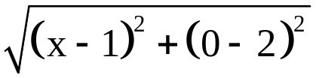
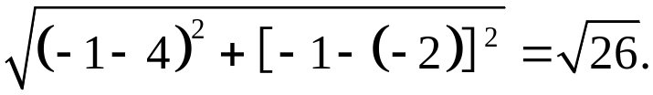

【解题指南】(1)设出点B的坐标,利用两点间距离公式求出点B的坐
标;(2)先利用中点坐标公式求AB的中点坐标,再利用两点间距离公式
即可求出.
【解析】(1)选D.设B(x,0),则 =5,解得x=± +1,故
B点的坐标是(1+ ,0)或(1- ,0).
(2)AB的中点D的坐标为D(-1,-1),
所以|CD|=
故AB边上中线长为 .

Slide 44
【规律总结】
1.两点间距离的求法
(1)当直线和坐标轴垂直时,可以用两点间距离公式的特殊形式,如A(x,y₁),B(x,y₂),则|AB|=|y₁-y₂|.
(2)两点间距离公式对任意两点都成立,解题过程中注意恰当设点,确定两点坐标即可代入公式求距离.
2.利用两点间距离求参数的方法
已知距离求参数是最常见的距离公式的应用,一般是通过距离公式列出方程,解方程求参数.

Slide 45
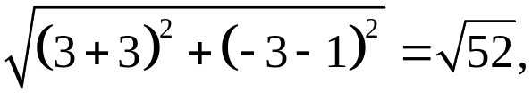
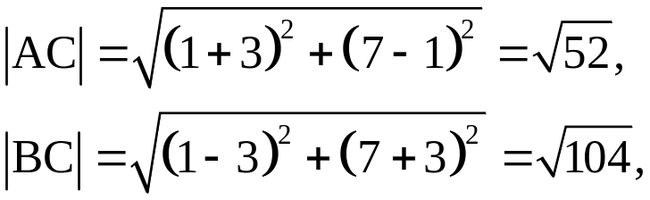
【巩固训练】已知△ABC三个顶点的坐标分别为A(-3,1),B(3,-3),
C(1,7),试判断△ABC的形状.
【解析】方法一:因为|AB|=
所以|AB|=|AC|,且|AB|²+|AC|²=|BC|².
所以△ABC是等腰直角三角形.

Slide 46
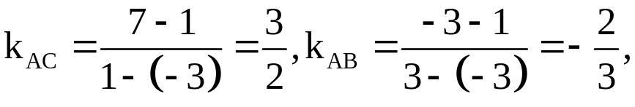
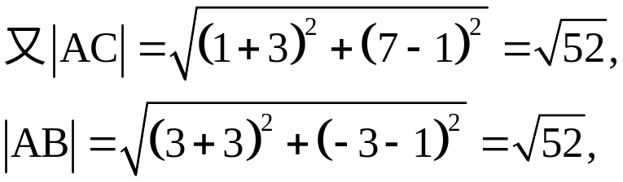
方法二：因为
所以k_{AC}·k_{AB}=-1.所以AC⊥AB.
所以|AC|=|AB|.
所以△ABC是等腰直角三角形.

Slide 47

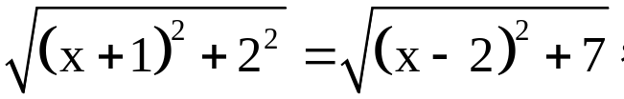
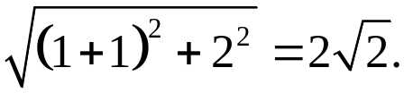
【补偿训练】已知点A(-1,2),B(2, )在x轴上求一点P,使|PA|=|PB|,并求|PA|的值.
【解析】设P(x,0),因为|PA|=|PB|,所以
所以x=1,故P(1,0),此时|PA|=

Slide 48
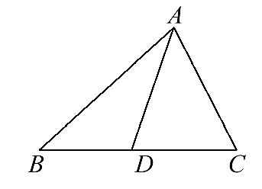
拓展类型:两点间距离公式在几何证明中的应用
【典例】(1)△ABD和△BCE是在直线AC同侧的两个等边三角形,用解
析法证明:|AE|=|CD|.
(2)已知AD是△ABC边BC的中线,用坐标法证明:
|AB|²+|AC|²=2(|AD|²+|CD|²).

Slide 49
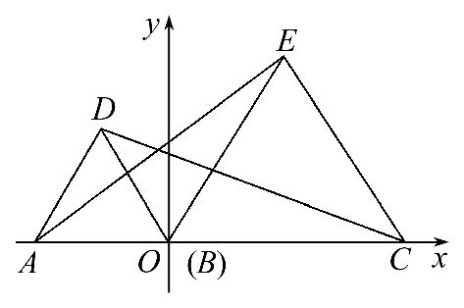
【解题指南】建立适当的平面直角坐标系,写出各个点的坐标,再利用两点间的距离公式求解即可.
【解析】(1)如图所示,以B为坐标原点,取AC所在的直线为x轴,以垂直于AC且经过B点的直线为y轴,建立平面直角坐标系.

Slide 50
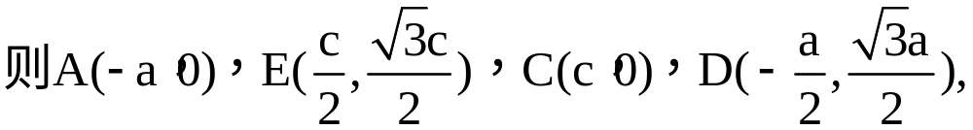
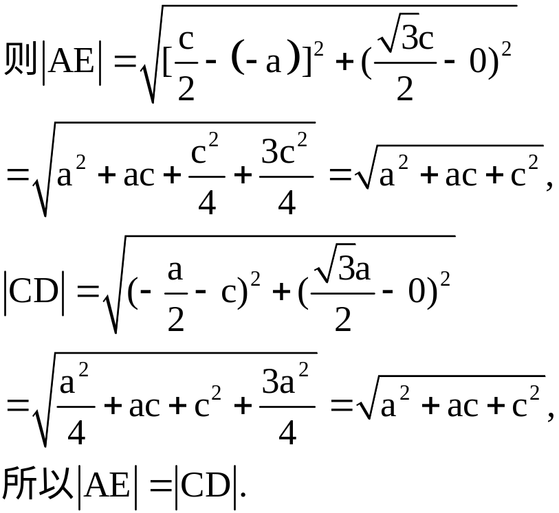
设△ABD和△BCE的边长分别为a和c,

Slide 51
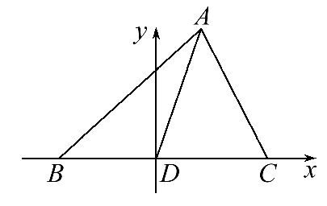
(2)以D为坐标原点,BC所在直线为x轴建立如图坐标系.
设C(c,0),B(-c,0),A(a,b),
所以|AB|²=(a+c)²+b²,|AC|²=(a-c)²+b²,
可得:|AB|²+|AC|²=[(a+c)²+b²]+[(a-c)²+b²]=2(a²+b²+c²),
因为|AD|²=a²+b²,|DC|²=c².
所以2(|AD|²+|DC|²)=2(a²+b²+c²),
因此,|AB|²+|AC|²=2(|AD|²+|DC|²),原命题得证.

Slide 52
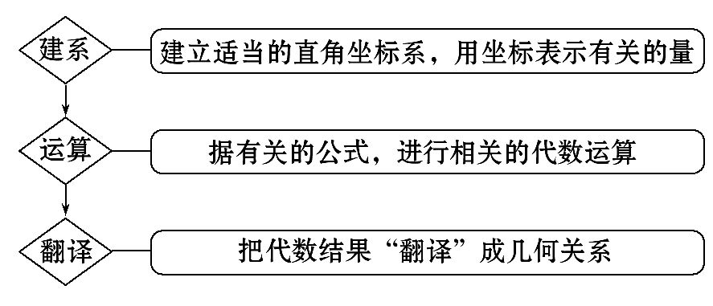
【规律总结】用解析法解决几何问题的三个步骤

Slide 53


Slide 54


